Slide 1
Конспект за Олимпиада ИТ

Slide 2
Съдържание
1. Компютърни системи
а) Основни компоненти
б) Особенности
в) Характеристики и взаимодействие
г) Основни принципи на работа
д) Входни изходни итерфейси и стандарти

Slide 3
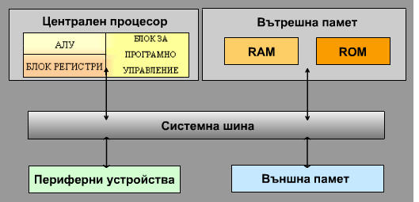
Компютърна система
А) Архитектура на фон Нойман
АЛУ – Аритметично и логическо устройство

Slide 4
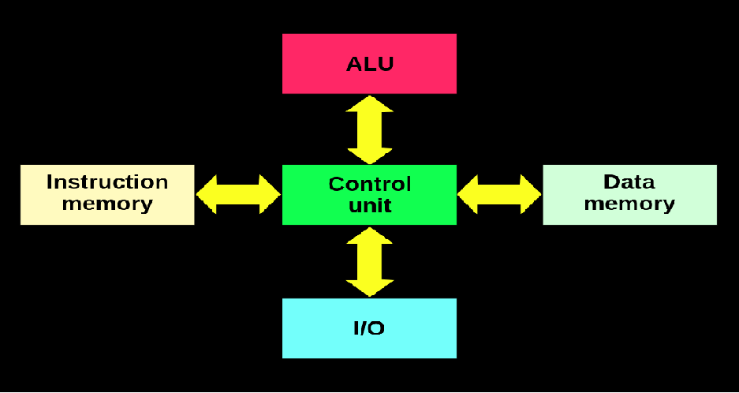
Архитектура на Харвард
Разликата между двете архитектури е че , тази на Харвард притежава отделна шина за инструкции и информация

Slide 5
Основни компоненти на компютърните системи
Процесор
Рам
Дъно
Захранване
Видео Карта
Хард Диск

Slide 6
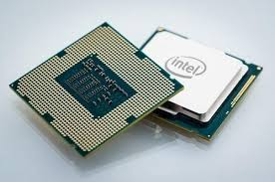
Процесор
Състой се от главно от ядро и кеш памет.
Изпълнявва инструкциии и използва данни.
Има честота, всичките ядра работят на тази честота
Има достъп до RAM/ROM паметта.
Има socket с който се свързва с дъното.
Главните производители (за PC) са Intel и
AMD.

